Slide 1





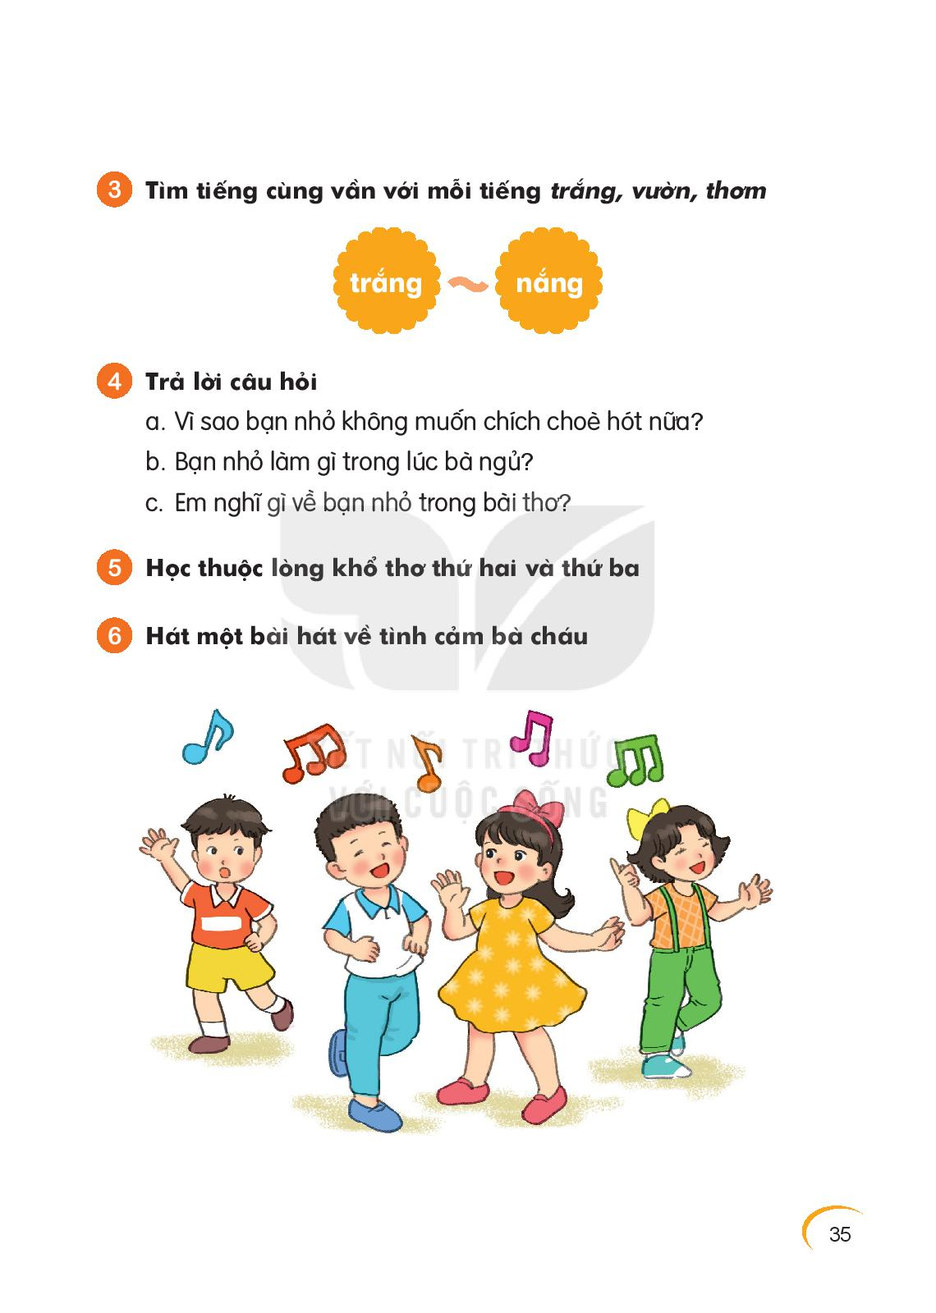

Khởi động
“Xe bus yêu thương”
Khởi động
Nhảy bài “Aram sam sam”

Slide 2




Slide 3



Bài Cầu thủ dự bị đã học, có mấy đoạn?
A. 2
B. 3
C. 4

Slide 4


Câu chuyện kể về ai?
A. thỏ con
B. gấu con và các bạn
C. thỏ con và các bạn

Slide 5

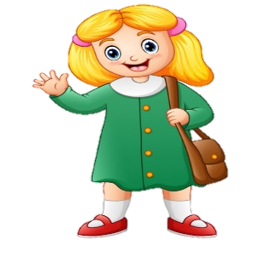
Các bạn ấy đang chơi môn thể thao gì?
A. bóng đá
B. bóng chuyền
C. cầu lông

Slide 7
Khám phá
Khởi động
Nhảy bài “Aram sam sam”

Slide 8

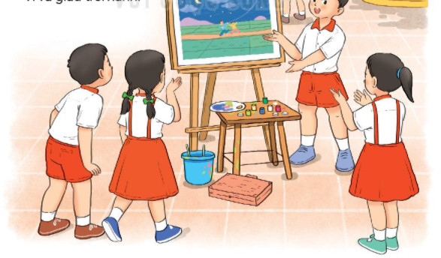
Thứ 2, ngày 2 tháng 10 năm 2023
Tiếng Việt
Bài 9. Cô giáo lớp em (4 tiết)

Slide 9



  Tiết 1
  Dạy tốt – học tốt

Slide 10
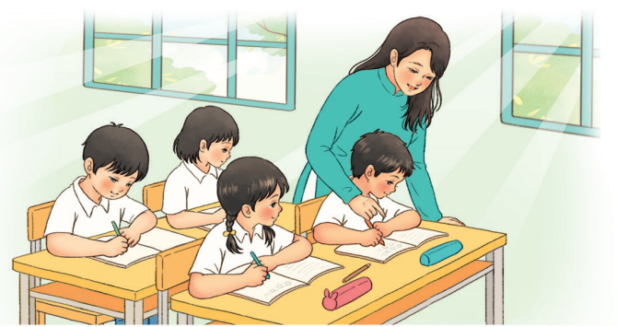
Cô giáo lớp em
Bức tranh dưới đây vẽ những gì?

Slide 11



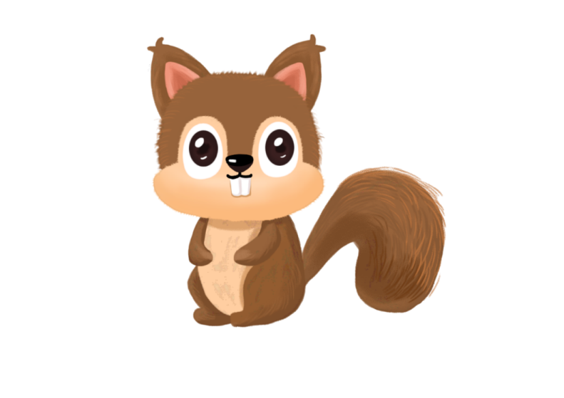
ĐỌC

Slide 12

1
Cùng lắng nghe cô đọc và đọc thầm theo nhé!

Slide 13

Đọc mẫu
Cô giáo lớp em
Sáng nào em đến lớp
Cũng thấy cô đến rồi.
Đáp lời “Chào cô ạ!”
Cô mỉm cười thật tươi.
Cô dạy em tập viết
Gió đưa thoảng hương nhài
Nắng ghé vào cửa lớp
Xem chúng em học bài.
Những lời cô giáo giảng
Ấm trang vở thơm tho
Yêu thương em ngắm mãi
Những điểm mười cô cho.
(Nguyễn Xuân Sanh)

Slide 14
ĐỌC
Cô giáo lớp em
Bài thơ chia làm 3 khổ
Khổ
1
  Từ đầu..... cười thật tươi.
Khổ 2
  Tiếp..... Em học bài.
Khổ 3
  Khổ còn lại.

Slide 15
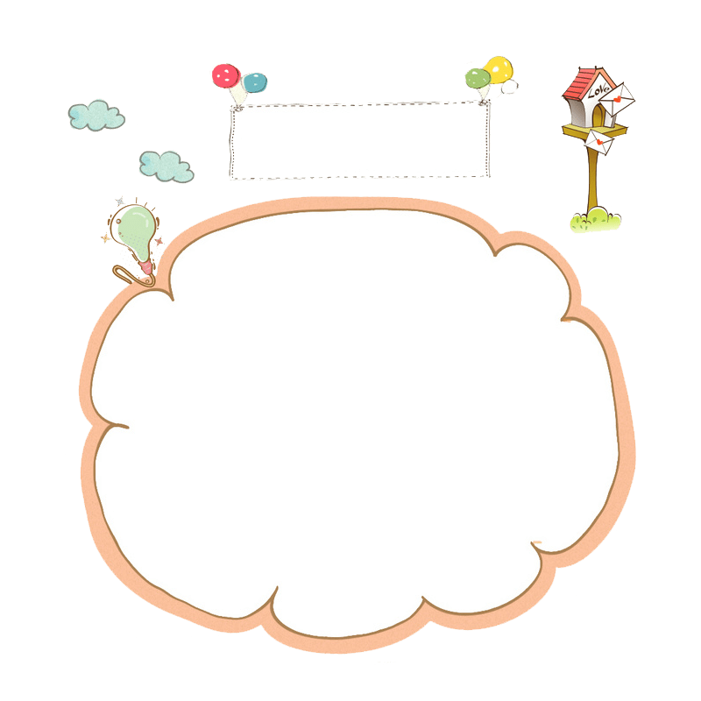


Đọc theo khổ

Slide 16
Cô giáo lớp em
1
Sáng nào em đến lớp
Cũng thấy cô đến rồi.
Đáp lời “Chào cô ạ!”
Cô mỉm cười thật tươi.
Cô dạy em tập viết
Gió đưa thoảng hương nhài
Nắng ghé vào cửa lớp
Xem chúng em học bài.
Những lời cô giáo giảng
Ấm trang vở thơm tho
Yêu thương em ngắm mãi
Những điểm mười cô cho.
(Nguyễn Xuân Sanh)
3
2

Slide 17




nào
lớp
TỪ KHÓ ĐỌC
lớp
nắng
viết
vào

Slide 18

1
Luyện đọc
nhóm 2

Slide 19
Thi đọc

Slide 20
Cô giáo lớp em
Sáng nào em đến lớp
Cũng thấy cô đến rồi.
Đáp lời “Chào cô ạ!”
Cô mỉm cười thật tươi.
Cô dạy em tập viết
Gió đưa thoảng hương nhài
Nắng ghé vào cửa lớp
Xem chúng em học bài.
Những lời cô giáo giảng
Ấm trang vở thơm tho
Yêu thương em ngắm mãi
Những điểm mười cô cho.
(Nguyễn Xuân Sanh)

Slide 21

Giải lao

Slide 22
  Tiết 2

Slide 23
TRẢ LỜI CÂU HỎI
Cô giáo lớp em
Sáng nào em đến lớp
Cũng thấy cô đến rồi.
Đáp lời “Chào cô ạ!”
Cô mỉm cười thật tươi.
Cô dạy em tập viết
Gió đưa thoảng hương nhài
Nắng ghé vào cửa lớp
Xem chúng em học bài.
Những lời cô giáo giảng
Ấm trang vở thơm tho
Yêu thương em ngắm mãi
Những điểm mười cô cho.
(Nguyễn Xuân Sanh)
Cô giáo đáp lại lời chào của các bạn nhỏ bằng cách mỉm cười thật tươi.
1
Cô giáo đáp lại lời chào của các bạn nhỏ như thế nào?

Slide 24
TRẢ LỜI CÂU HỎI
Cô giáo lớp em
Sáng nào em đến lớp
Cũng thấy cô đến rồi.
Đáp lời “Chào cô ạ!”
Cô mỉm cười thật tươi.
Cô dạy em tập viết
Gió đưa thoảng hương nhài
Nắng ghé vào cửa lớp
Xem chúng em học bài.
Những lời cô giáo giảng
Ấm trang vở thơm tho
Yêu thương em ngắm mãi
Những điểm mười cô cho.
(Nguyễn Xuân Sanh)
Gió đưa thoảng hương nhài; Nắng ghé vào cửa lớp; Xem chúng em học bài.
2
Tìm những câu thơ tả cảnh vật khi cô dạy em học bài.

Slide 25
TRẢ LỜI CÂU HỎI
Cô giáo lớp em
Sáng nào em đến lớp
Cũng thấy cô đến rồi.
Đáp lời “Chào cô ạ!”
Cô mỉm cười thật tươi.
Cô dạy em tập viết
Gió đưa thoảng hương nhài
Nắng ghé vào cửa lớp
Xem chúng em học bài.
Những lời cô giáo giảng
Ấm trang vở thơm tho
Yêu thương em ngắm mãi
Những điểm mười cô cho.
(Nguyễn Xuân Sanh)
Cô đến lớp rất sớm. Cô vui vẻ, dịu dàng (cô mỉm cười thật tươi để đáp lời chào của HS). Cô dạy các em tập viết, cô giảng bài.
3
Bạn nhỏ đã kể những gì về cô giáo của mình?

Slide 26
TRẢ LỜI CÂU HỎI
Cô giáo lớp em
Sáng nào em đến lớp
Cũng thấy cô đến rồi.
Đáp lời “Chào cô ạ!”
Cô mỉm cười thật tươi.
Cô dạy em tập viết
Gió đưa thoảng hương nhài
Nắng ghé vào cửa lớp
Xem chúng em học bài.
Những lời cô giáo giảng
Ấm trang vở thơm tho
Yêu thương em ngắm mãi
Những điểm mười cô cho.
(Nguyễn Xuân Sanh)
Bạn nhỏ yêu quý, yêu thương cô giáo.
Qua bài thơ, em thấy tình cảm bạn nhỏ dành cho cô giáo thế nào?
4

Slide 27
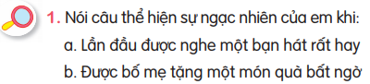
LUYỆN TẬP THEO VĂN BẢN ĐỌC
a) Ôi! Bất ngờ quá, sao bạn hát hay thế?
Ôi chao, mình không ngờ bạn có thể hát hay đến thế!
b) Ôi! Bất ngờ quá, đúng đồ chơi con thích. Con cảm ơn bố ạ.
A! Cái áo đẹp quá, con thích vô cùng. Con cảm ơn mẹ ạ.

Slide 28
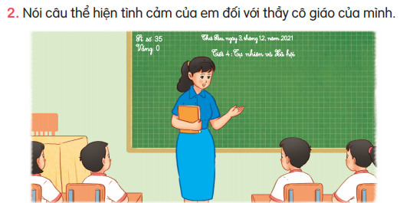
LUYỆN TẬP THEO VĂN BẢN ĐỌC

Slide 29
Bài 9: CÔ GIÁO LỚP EM
  Tiết 3

Slide 30
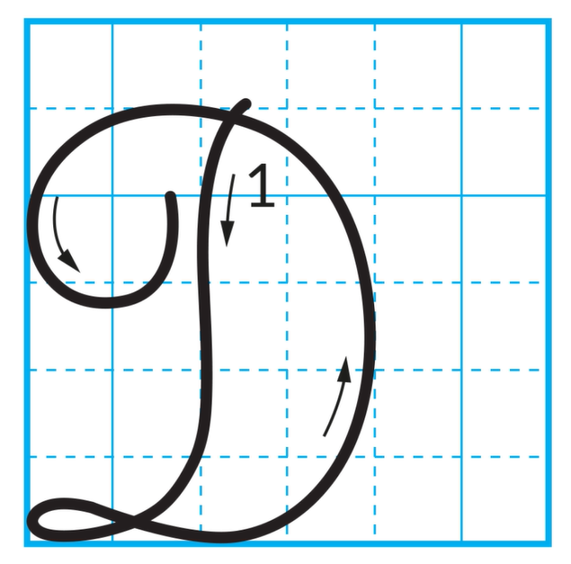
Viết chữ hoa D

Slide 31
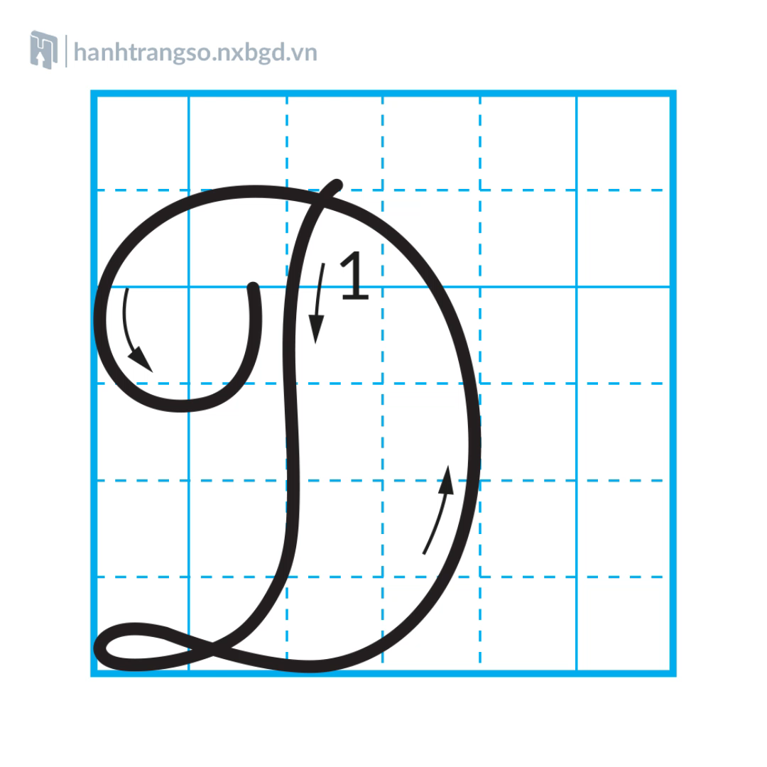

Slide 32
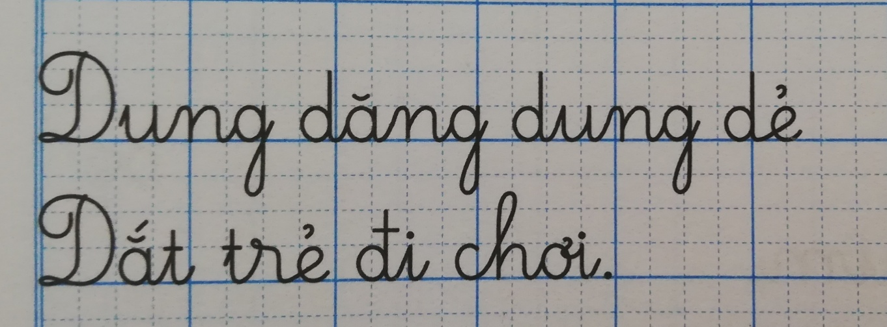
Viết từ ứng dụng
Chữ cái nào được viết hoa?
Khoảng cách giữa các chữ như thế nào?
Những chữ cái nào cao 2,5 ô li?

Slide 33
Bài 9: CÔ GIÁO LỚP EM
  Tiết 4

Slide 34
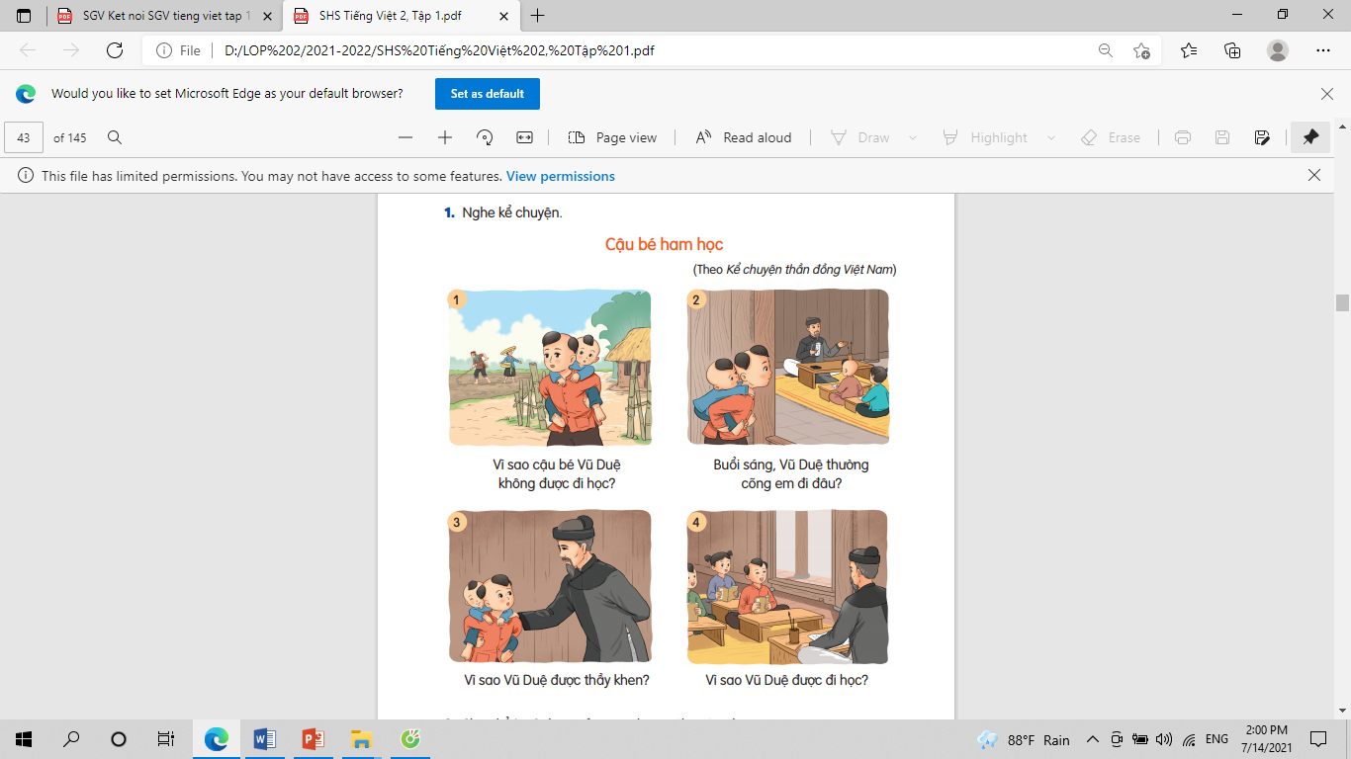
Nghe kể chuyện
Buổi sáng, Vũ Duệ thường cõng em đi đâu?
Vì sao cậu bé Vũ Duệ không được đi học?
Vì sao Vũ Duệ được thầy khen?
Vì sao Vũ Duệ được đi học?

Slide 35

2. Chọn kể 1-2 đoạn của câu chuyện theo tranh

Slide 36



VẬN DỤNG BÀI HỌC
Notes:
Bài giảng thiết kế bởi: Hương Thảo - tranthao121006@gmail.com

Slide 37


